Slide 1
Скло: виготовлення і використання
Роботу виконала
Учениця 10-А класу
Ставищенського НВК №2
Христевич Ілона

Slide 2
Зміст
1. Визначення значення скла
2. Історія виникнення скла
3. Найпростіший виріб
4. Склад Скла
5. Хімічні реакції
6. Особливості виготовлення скла : склобій, скловарна піч, видування форми, випалювання, контроль якості
7. Види скла
8. Натрієво-силікатне скло
9. Вапнякове скло
10. Боросилікатне скло
11. Кварцове скло
12. Загальні властивості скла

Slide 3
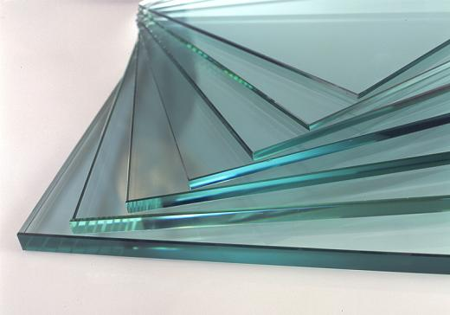
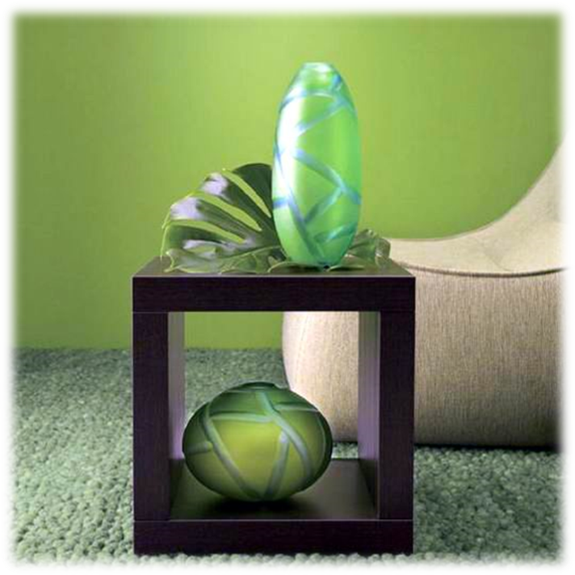
Визначення значення скла
Скло – один з найпоширеніших матеріалів, який широко використовується в господарстві і побуті: для засклення будинків, споруджень, транспортних засобів. Скляний посуд, пляшки, банки, медичний посуд, електролампи, освітлювальна апаратура, дзеркала – необхідні предмети нашого побуту.

Slide 4
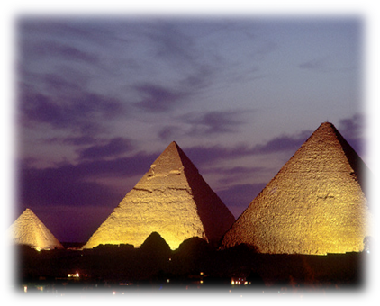
Історія виникнення скла
Скло з'явилося більше 5 тисяч років назад в Єгипті. У Японії, Індії і Кореї також знаходили вироби із скла, датовані 2000 роком до н.е. Наші предки теж володіли таємниицями виробництва скла. А перший скляний завод був побудований під Москвою в 17 столітті. Але масовий характер виготовлення скла отримало лише в кінці 19 століття після винаходу печі Сименса-Мартіна по заводському виробництву соди.

Slide 5
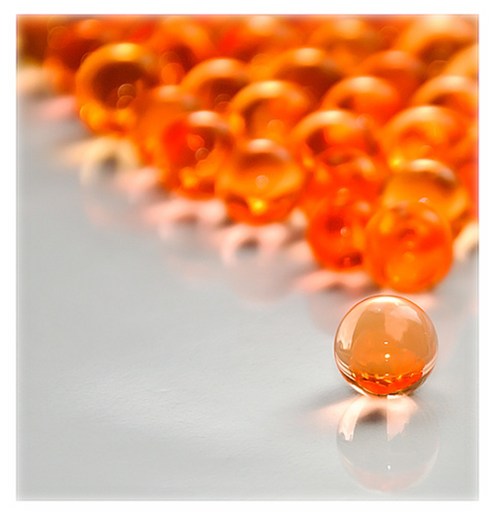
Найпростіший виріб
Найстаріший відомий виріб із скла був знайдений в Єгипті у формі кульок. Ці кульки датуються 12 тис. років до н. е.

Slide 6
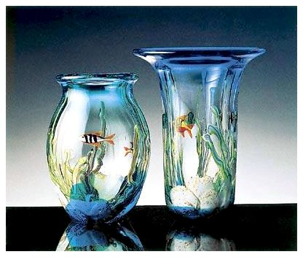
Склад Скла
Сировиною для виробництва звичайного скла є сода Na2C03, вапняк СаСО3 і пісок SiО2. Усі складові частини очищають, змішують і сплавляють за температури близько 1400 °С.

Slide 7
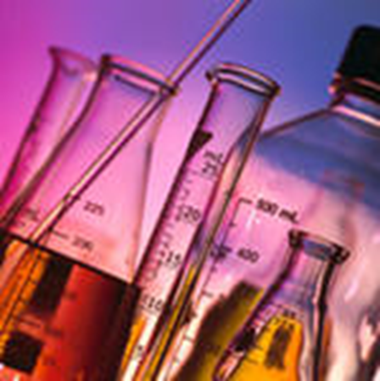
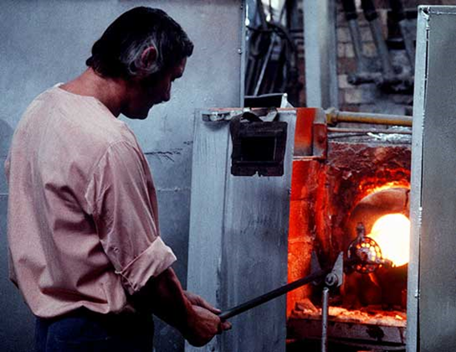
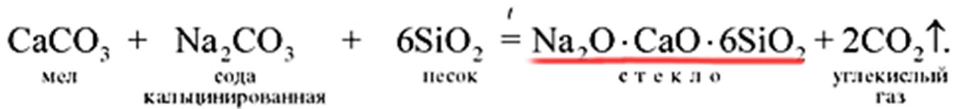
Хімічні реакції

Slide 8


Slide 9
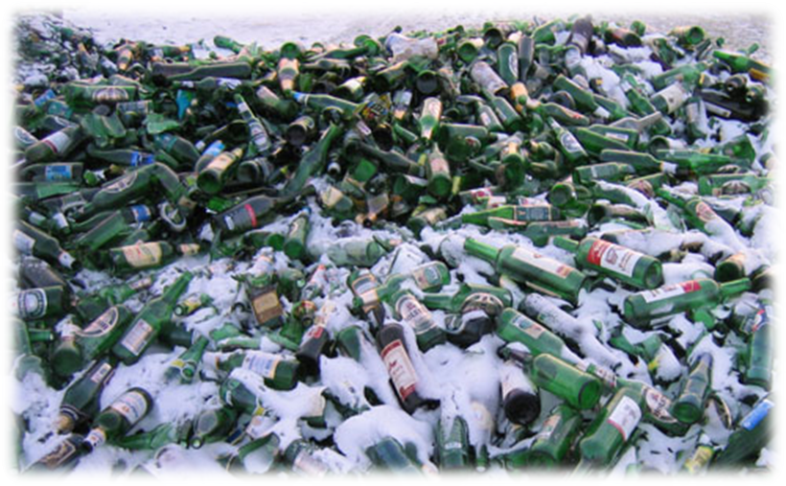
СКЛОБІЙ
Скло для склотари виготовляться із суміші широкопредставлених у природі корисних копалин.
-71% кремнезем або кварц(пісок)
-14% натрій у формі кальцинованої соди
-4% інші складові, включаючи барвники
До цієї суміші додається склобій.
Склобій - це бите скло, часто відходи виробничого процесу, із центрів переробки склотари чи сортування сміття.
Перевагою використання склобою є не лише позитивний вплив на навколишнє середовище, а і значна економія енергії та сировини.

Slide 10
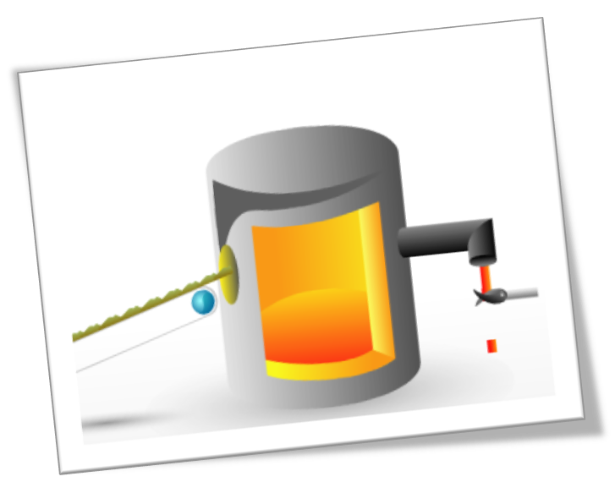
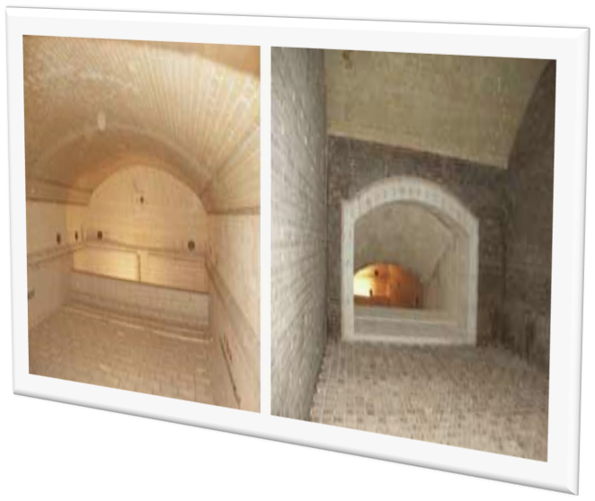
Скловарна піч
Суміш сировинних матеріалів та склобою неперервно переміщується у скловарній печі, нагрітій до темперарути близько 1 570 градусів за Цельсієм. Такі печі працюють 24 години на добу, сім днів на тиждень та мають тривалість функціонування від 8 до 10 років.Через 24 години безперервного плавлення після подачі сировини до печі вона перетворюється у скло.
Розплавлене скло проходить через кілька етапів і рухається до формувальних машин. Перед тим як потрапити у формувальну машину, скляний потік ріжеться на краплі, які мають певну вагу, форму і температуру, які жорстко контролюються.

Slide 11
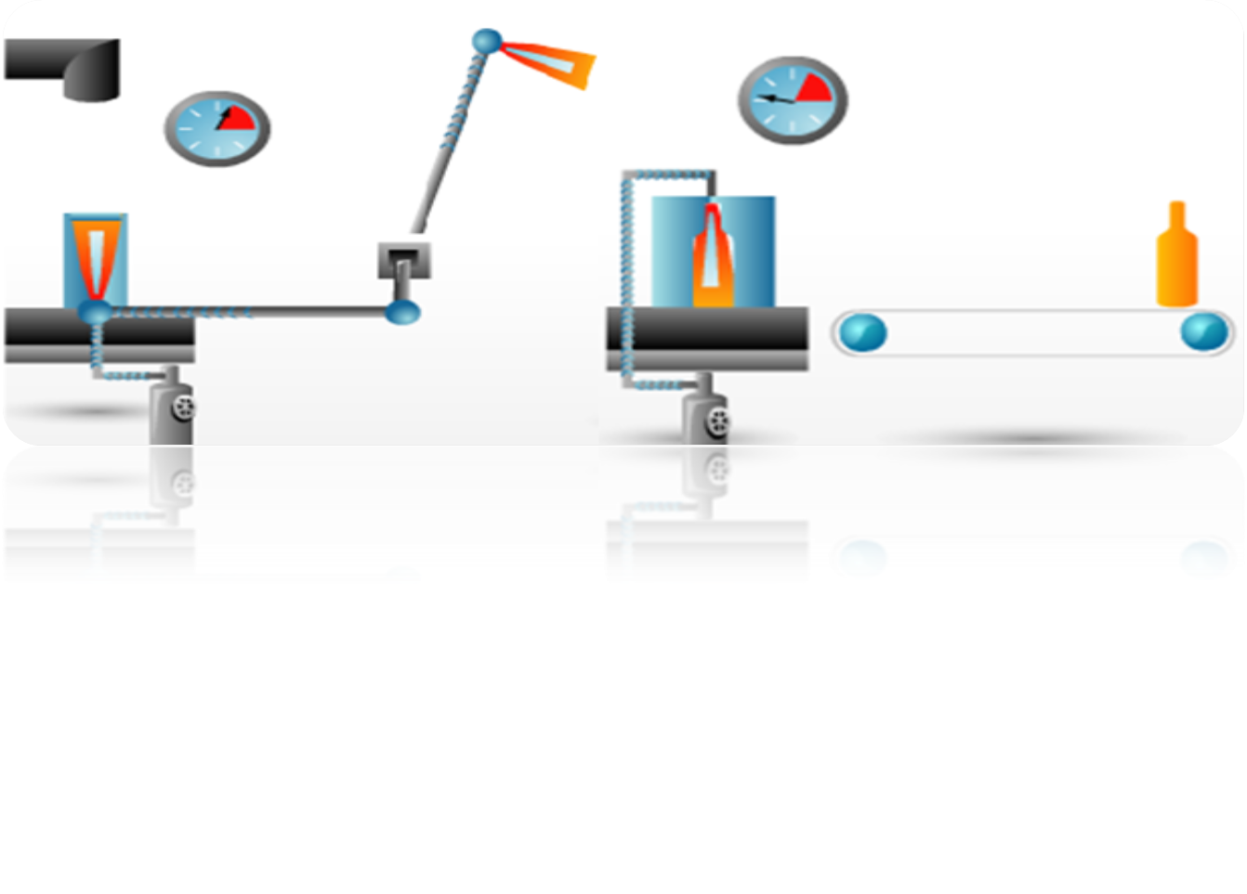
Видування форми
Рис.2
На етапі формування скляні каплі набувають форми за допомогою стиснутого повітря. Трансформування скла у вирів відбувається в два етапи. Спочатку за допомогою металевого пресу формують поверхню, а тоді стиснутим повітрям видувають внутрішню форму.(Рис.2) Сформований виріб переходить на охолоджувальну платформу. При виході з формувальної машини всі вироби перебувають під температурою 1060 градусів за Фаренгейтом. Весь процес видування займає не більше кількох секунд.

Slide 12
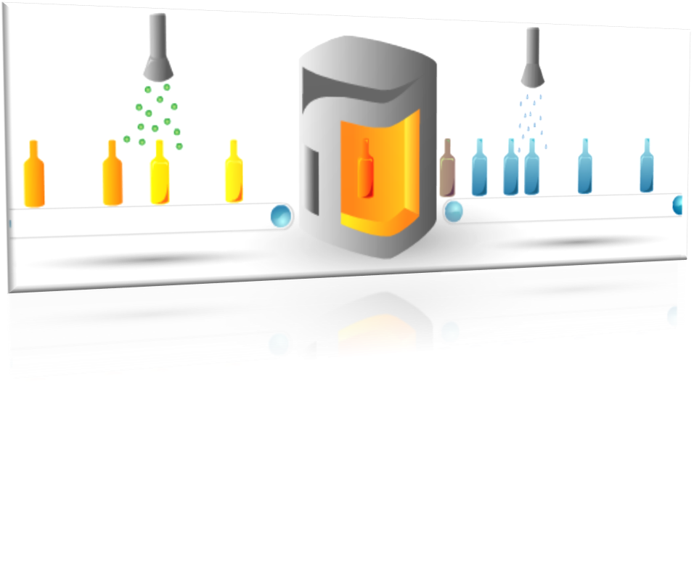
Випалювання
Рис.3
Для забезпечення міцності та твердості щойно сформованих виробів, їх потрібно нагріти, а тоді охолодити за певною процедурою у спеціально призначеній машині, яка називається піч відпалу.(Рис.3) Цей процес займає від 30 хвилин до 2 годин. Для того щоб зробити виріб більш стійким його зазвичай попередньо покривають захисним шаром на етапі, коли він має високу температуру до потрапляння у піч відпалу та ще один раз при виході з неї. На цьому виробничий процес закінчується.

Slide 13
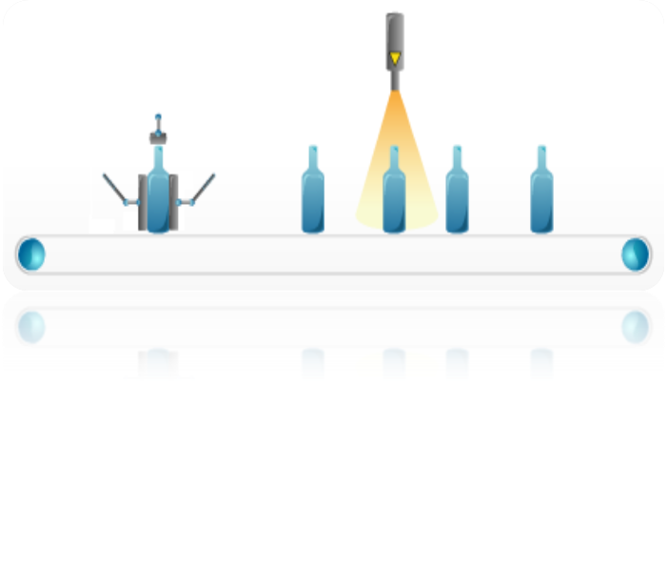
Контроль якості
Для забезпечення високої якості виробів кожну одиницю перевіряють, використовуючи спеціальне обладнання (Рис.4).
Будь який виріб, що не відповідає стандартам автоматично знімається з конвеєра та повертається на етап плавлення.
Рис.4

Slide 14
ВИДИ СКЛА
Скло
Кварцове
Вапнякове
Натрієво-силікатне
Боросилікатне

Slide 15
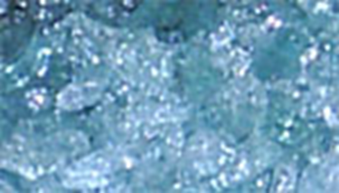
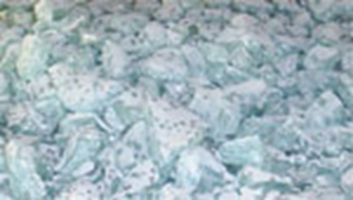
Натрієво-силікатне скло
одержують сплавкою кремнезему і соди;
розчиняється у воді;
з нього не можна виготовляти більшість виробів, тому воно мало використовується у побуті;
використовується у промисловості.

Slide 16

Вапнякове скло
отримують, при додаванні вапняку
легко плавиться і переробляться у вироби
недорого коштує
Насьогодні 90% скла є вапняковим

Slide 17
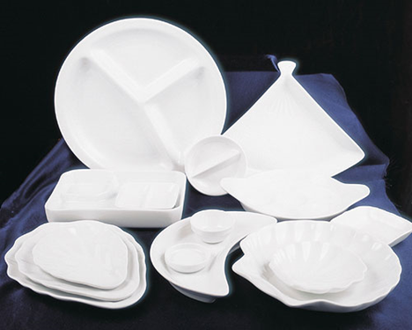
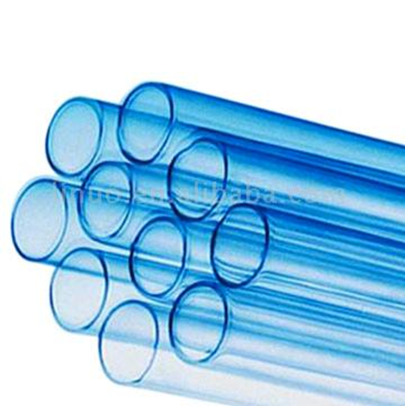
Боросилікатне скло
Скло, за вeликим вмістом SiO2 та низьким – лужного металу і значним оксиду Бору
Хімічно стійке
Застосовується в електротехніці

Slide 18
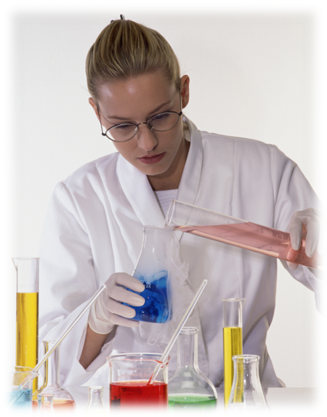
Кварцове скло
Складається з одного лише кремнезему;
не піддається деформації при температурах аж до 1000 °С;
володіє стійкістю до термоудару при різкій зміні температури;
пропускає як видиме, так і ультрафіолетове випромінювання;
важко плавиться;
дорого коштує;
використовується для виготовлення лабораторного посуду та оптичних систем.

Slide 19
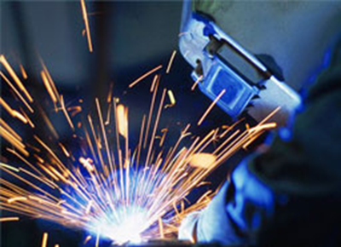

Загальні властивості скла
Прозорість
Теплостійкість
Механічна міцність
Гарна зварюваність з металами
Дешевизна

Slide 20
ДЯКУЮ ЗА УВАГУ!

